Slide 1
TRƯỜNG TIỂU HỌC ..................
CHÀO MỪNG CÁC EM ĐẾN VỚI TIẾT
TIẾNG VIỆT LỚP 1
Giáo viên: ......................

Slide 2
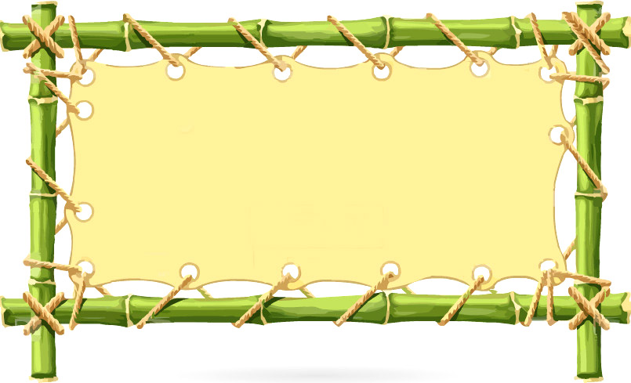
Bài 67: uôc uôt

Slide 3
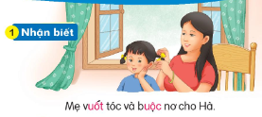

Slide 5
Uôc uôt
B uôc
Buộc
cuốc luộc ruốc thuộc
buốt muốt ruột tuột

Slide 6
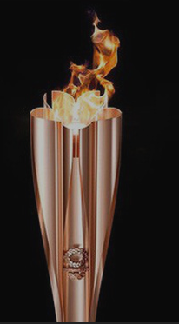
ngọn đuốc

Slide 7
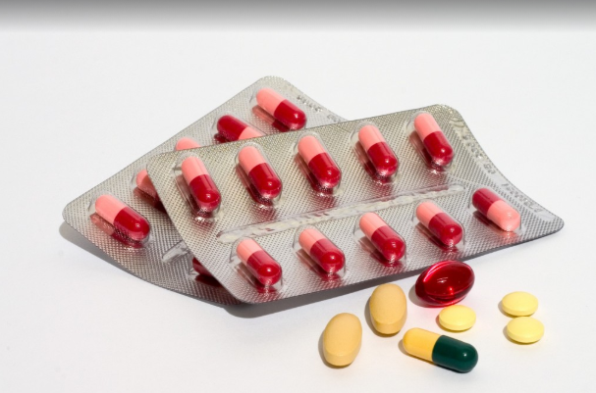
viên thuốc

Slide 8
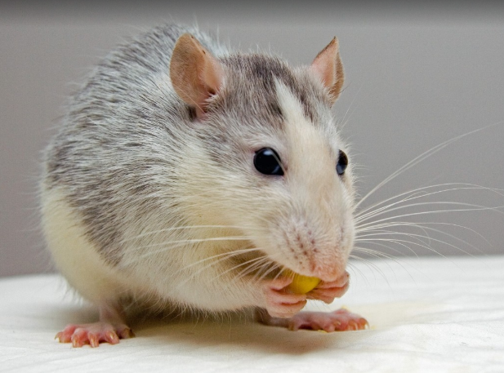
con chuột

Slide 9
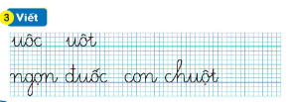

Slide 10
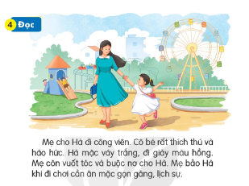

Slide 11
